Slide 1







55
100
11
PERANCANGAN SISTEM ADMINISTRASI DAN MANAJEMEN ABSENSI QR CODE UNTUK SEMINAR NASIONAL INFORMATIKA
33
22
FIRDAUS GOZALI
M DIFTA GIFFARI HAQ
2250081089
2250081084
Pembimbing :
Gunawan Abdillah, S.Si., M.Cs.
44
66

Slide 2


LATAR BELAKANG
100
55
Seminar nasional merupakan salah satu kegiatan penting yang sering diselenggarakan oleh perguruan tinggi maupun lembaga akademik sebagai sarana berbagi ilmu pengetahuan, memperluas jaringan, serta meningkatkan kualitas penelitian.
Proses absensi seminar yang masih menggunakan kertas sering menimbulkan masalah seperti antrian panjang, kesalahan pencatatan, potensi kecurangan, dan keterlambatan dalam pembuatan laporan kehadiran.
penggunaan Quick Response (QR) Code menjadi salah satu solusi efektif untuk meningkatkan kemudahan dan akurasi dalam proses absensi. QR Code memungkinkan identifikasi peserta dilakukan secara cepat dan otomatis hanya dengan melakukan pemindaian melalui perangkat smartphone atau scanner. Teknologi ini juga dapat dikombinasikan dengan sistem basis data untuk mengelola data peserta secara teratur, sehingga laporan kehadiran dapat dihasilkan secara real-time dan lebih akurat.
44
22
33
66
11

Slide 3

22
100
RUMUSAN MASALAH & TUJUAN PENELITIAN
66
11
Rumusan Masalah
Tujuan Penelitian
Proses absensi pada seminar umumnya masih dilakukan menggunakan kertas, yaitu dengan cara menandatangani daftar hadir atau melakukan pencatatan langsung oleh panitia. Cara ini sering menimbulkan berbagai permasalahan, antara lain antrian panjang saat registrasi, rawan terjadi kesalahan pencatatan data, adanya potensi kecurangan dalam pengisian absensi, serta keterlambatan panitia dalam menyusun laporan kehadiran. Permasalahan tersebut dapat menghambat kelancaran jalannya seminar dan menurunkan profesionalitas penyelenggaraan acara.
Maksud dari penelitian ini adalah merancang dan membangun sistem administrasi serta absensi berbasis QR Code untuk Seminar Nasional Informatika sebagai solusi terhadap registrasi manual, pencatatan yang kurang akurat, dan keterlambatan laporan kehadiran. Tujuannya adalah mempermudah pendaftaran online, mempercepat dan meningkatkan akurasi absensi dengan QR Code, menyediakan manajemen data peserta dan panitia yang terstruktur, menghasilkan laporan kehadiran real-time, serta menghadirkan sistem yang aman dan mudah digunakan untuk mendukung kelancaran seminar.
33
44
55

Slide 4
22
BATASAN MASALAH
100
66
11
Sistem yang dikembangkan digunakan khusus untuk mendukung kegiatan Seminar Nasional Informatika, dengan cakupan terbatas pada kebutuhan administrasi presenter, audience, dan absensi. Proses registrasi peserta dilakukan secara online melalui sistem, menghasilkan tiket dengan QR Code unik sebagai bukti pendaftaran. Absensi peserta dilakukan hanya melalui pemindaian QR Code menggunakan perangkat berkamera atau scanner
Sistem ini berfokus pada manajemen data administrasi dan absensi, tanpa mencakup fitur pembayaran, pembuatan sertifikat otomatis, maupun integrasi dengan aplikasi pihak ketiga. Pengembangan sistem menggunakan framework CodeIgniter 4 dengan arsitektur Model-View-Controller (MVC) serta basis data terhubung untuk menyimpan informasi. Aspek keamanan difokuskan pada pengelolaan akses pengguna, perlindungan data, serta pencegahan serangan dasar seperti CSRF dan SQL Injection.
33
44
55

Slide 5
22
METODOLOGI PERANCANGAN SISTEM
100
66
11
proses pengembangan sistem agar langkah-langkah yang dilakukan berurutan dan sesuai dengan tujuan penelitian. Tahapan metodologi penelitian yang digunakan dalam pengembangan Sistem Administrasi dan Manajemen Absensi QR Code untuk Seminar Nasional Informatika
Studi Literatur
Analisis Kebutuhan
Perancangan Sistem
Pengembangan Sistem
Pengujian Sistem
Implementasi
Evaluasi dan Dokumentasi
33
44
55

Slide 6
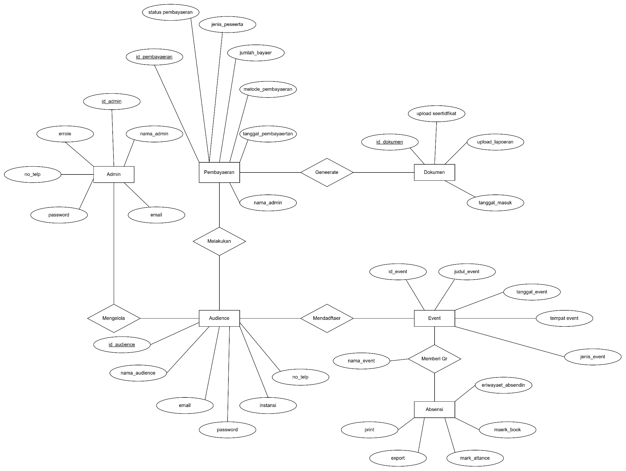
ENTITY DIAGRAMS RELATIONSHIP
100
55
33
66
22
44
11

Slide 7
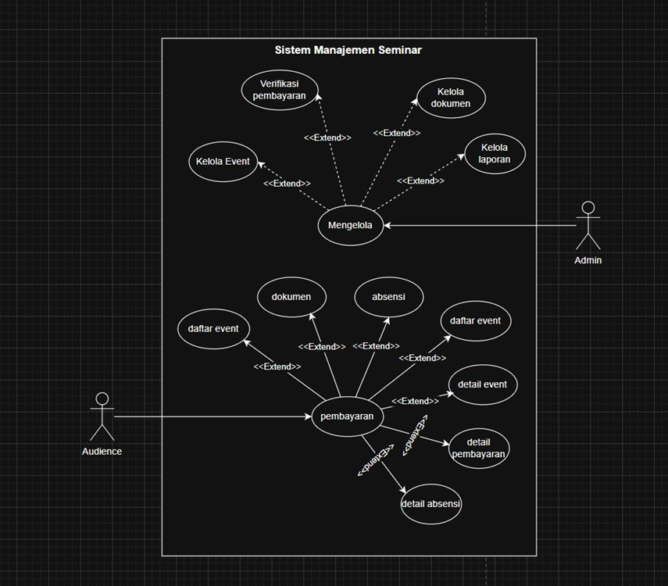
PERANCANGAN PENGEMBANGAN SISTEM
100
22
11
33
66
55
44

Slide 8


KESIMPULAN DAN SARAN
Kesimpulan
Sistem Administrasi dan Absensi QR Code yang dibangun berhasil meningkatkan keamanan registrasi melalui OTP, mempercepat proses absensi dengan pencatatan otomatis berbasis QR Code, serta mengelola dokumen seperti LOA dan sertifikat secara terstruktur. Pengelolaan event berjalan lengkap mulai dari pendaftaran hingga penerbitan dokumen, didukung dashboard informatif dan modul profil yang fleksibel.
Seluruh fitur terintegrasi dengan baik melalui database relasional, dilengkapi validasi dan penanganan error yang memadai. Dengan arsitektur MVC CodeIgniter 4, sistem mudah dikembangkan dan dipelihara. Secara keseluruhan, sistem ini efektif memenuhi kebutuhan administrasi dan absensi seminar secara digital, cepat, dan efisien.
Saran
Pengembangan sistem dapat ditingkatkan dengan menambahkan notifikasi real-time menggunakan WebSocket atau SSE agar pengguna mendapatkan update tanpa perlu me-refresh halaman. Aplikasi mobile atau PWA juga dapat dikembangkan untuk meningkatkan pengalaman penggunaan, terutama pada fitur absensi QR Code. Selain itu, dashboard analitik yang lebih lengkap dapat disediakan untuk menampilkan statistik kehadiran, demografi peserta, dan tren pendaftaran secara interaktif. Integrasi dengan payment gateway seperti Midtrans, Xendit, atau Doku juga penting untuk memproses pembayaran otomatis dan mempercepat verifikasi. Sistem dapat dilengkapi dengan fitur manajemen template email agar admin dapat mengatur pesan OTP, konfirmasi, dan reminder dengan mudah. Dukungan multi-bahasa, terutama Bahasa Indonesia dan Inggris, perlu ditambahkan untuk menjangkau peserta internasional. Fitur ekspor data ke Excel, CSV, atau PDF juga membantu admin dalam pengelolaan laporan. Integrasi login sosial media dapat mempermudah registrasi pengguna baru. Terakhir, penerapan sistem backup dan recovery otomatis diperlukan untuk menjaga keamanan dan keberlangsungan data.
100
55
66
33
44
22
11

Slide 9
55
DEMO APLIKASI
33
22
100
44
66
11

